Slide 1
Человек без друзей,
что дерево без корней

Slide 2
ЗДРАВ-СТВУЙ-ТЕ!

Slide 3
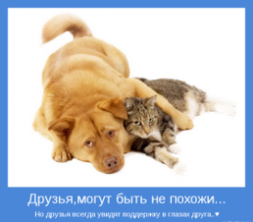
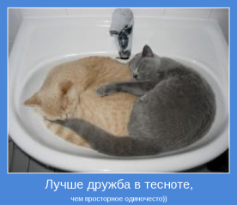
Друг, товарищ, приятель…
Кто в дружбу верит горячо,
Кто рядом чувствует плечо,
Тот никогда не упадет,
В любой беде не пропадет.
А если и споткнется вдруг,
То встать ему поможет друг,
Всегда ему надежный друг
В беде протянет руку.

Slide 4

"Дружба - это ..."

Slide 5
Знакомство – представление

Slide 6
КАЧЕСТВА
Понимание
Деликатность
Мелочность
Близость взглядов
Неуверенность
Зависть
Прощение
Доброта
Равнодушие
Благородство
Самокритичность
Болтливость
Сдержанность
Обдуманность фраз и поступков
Нахальство
Раздражительность
Искренность
Приветливость
Честность

Slide 7
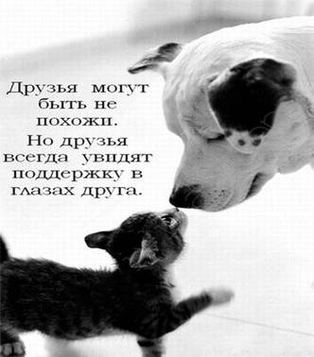

Какими качествами должен обладать настоящий друг?

Slide 8
Расположите в порядке значимости следующие высказывания:
Быть хорошим товарищем – это значит быть мягким и добродушным.
Быть хорошим товарищем – это значит быть серьезным и требовательным в отношениях.
Быть хорошим человеком – это значит уметь помолчать, когда этого требует ситуация.
Быть хорошим товарищем - это значит уметь сказать правду, не боясь быть отвергнутым после этого.
Быть хорошим товарищем – это значит хорошо знать недостатки друга и тем не менее любить его.

Slide 9

Тест:
1.Своими самыми лучшими друзьями (подругами) ты считаешь тех,
А. С кем у меня складываются отличные отношения.
В. На кого можно всегда положиться в трудную ситуацию.
С. Кто умеет многого добиваться в жизни.

Slide 10
2.Честно говоря, тебе очень хотелось, чтобы твои лучшие друзья…
А. Были классными и интересными личностями.
В. Помогали мне, когда я об этом попрошу.
С. Никогда не предавали меня в трудную минуту.

Slide 11
3.Если бы тебе предложили выбрать одну из книг для чтения по вечерам, то это была бы книга…
А. О том, как заводить друзей и поддерживать хорошие отношения в жизни.
В. Про интересных людей и их приключения.
С. Детектив или фантастика.

Slide 12
4.На перемене одноклассники начинают спорить и, кажется, вот-вот поссорятся. Как ты себя при этом поведешь?
А. Попытаюсь их утихомирить…
В. Отойду в сторону – это не мои проблемы.
С. Разберусь – кто прав, а кто виноват – и выскажу свое мнение.

Slide 13
5.Согласишься ли ты с утверждением, что большинство людей были бы гораздо счастливее, если бы больше доверяли друг другу?
А. Думаю, что да.
В. Я не уверен(а).
С. По-моему, счастье не в этом.

Slide 14
6.Как ты считаешь, у тебя есть качества, которыми ты гордишься, но которые так и не оценили ( может быть, пока ) твои друзья?
А. Сомневаюсь.
В. Мне такая мысль никогда в голову не приходила…
С. Однозначно да.

Slide 15
7.Ты знаешь, что у друга ( подруги ) случилась неприятность и он(а) скорее всего позвонит и попросит тебя помочь. Ты…
А. Не стану дожидаться и позвоню сам(а).
В. Посочувствую по телефону.
С. Попрошу родителей сказать, что меня нет дома.

Slide 16
Сложи вместе относящиеся к тебе баллы.
Сумма баллов покажет тебе результат.
 | А | В | С
1 | 0 | 3 | 6
2 | 6 | 0 | 3
3 | 6 | 3 | 0
4 | 0 | 6 | 3
5 | 6 | 3 | 0
6 | 3 | 0 | 6
7 | 6 | 3 | 0

Slide 17

Оценка результатов теста
0 – 20 баллов:
Наверное, тебе вряд ли удалось бы толком ответить, а зачем вообще друзья. Тебе, в сущности, и без них неплохо… Что хочешь, то и делаешь, опять же – никаких обязательств перед человеком, с которым дружишь…
Задумайся: а тебе никогда не бывает одиноко в глубине души? Все-таки в одиночку трудно прожить на свете.

Slide 18
21 – 33 балла:
Ты личность, с которой интересно и приятно общаться. О том, чтобы заполучить тебе в число лучших друзей, мечтают многие. К тому же у тебя есть замечательное качество – надежность: ты никогда не подведешь в трудную минуту. Словом, ты действительно умеешь дружить, и твоим близким людям можно просто позавидовать.

Slide 19
34 – 48 баллов:
Для тебя дружба – это все или почти все. Ты изводишься (и изводишь других), когда тебе подолгу приходится не видеться с человеком, которого считаешь другом или подругой. Ради этого человека ты готов (а ) даже отодвинуть свои интересы в сторону. Попытайся спуститься с небес на землю!

Slide 20

«Берегите друзей»
Знай, мой друг, вражде и дружбе цену
И судом поспешным не греши,
Гнев на друге, может быть, мгновенный
Изливать покуда не спеши.
Может, друг твой сам поторопился
И тебя обидел невзначай,
Провинился друг – и повинился –
Ты ему греха не поминай.
Люди, я прошу, ради бога,
Не стесняйтесь доброты своей.
На земле друзей не так уж много,
Опасайтесь потерять друзей.
Расул Гамзатов

Slide 21
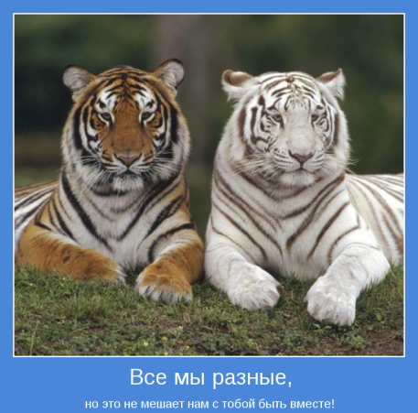
Как себя вести, если услышал нелестное мнение о друге?

Slide 22
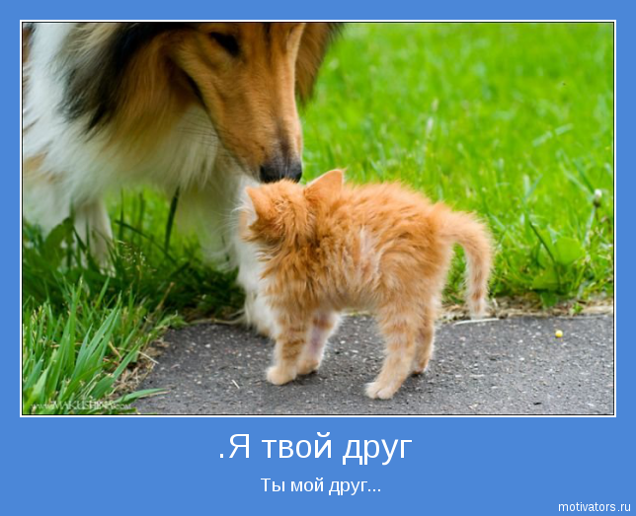
Нужно ли вмешиваться в ситуацию, в которой друг поступает неправильно?

Slide 23
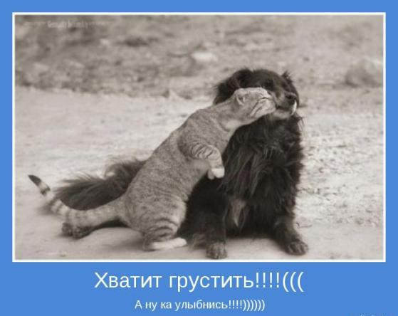
Верно ли утверждение «Другом быть трудно, стать другом – большая работа»?

Slide 24
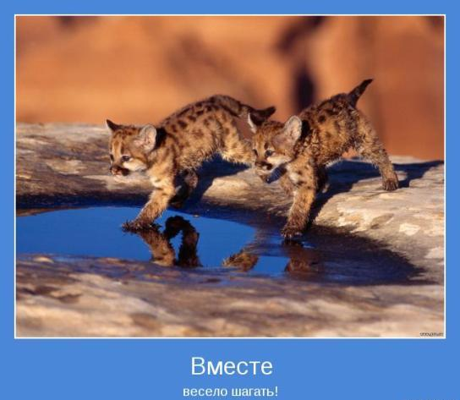
Сегодня на занятии я понял(а), что …

Slide 25
ДО-СВИ-ДА-НИЯ!

Slide 26



